Slide 1
오전과제

Slide 2
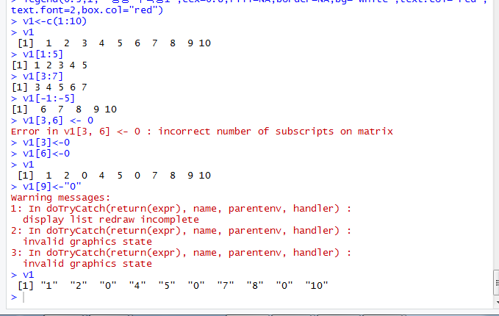
v1<-c(1:10)
v1
v1[1:5]
v1[3:7]
v1[-1:-5]
v1[3]<-0
v1[6]<-0
v1
v1[9]<-"0"
v1

